Slide 1

Bài 5 - Phần 1 Kế thừa trong OOP
Bài 4: OOP và kế thừa

Slide 2

Điểm danh

Slide 3

NỘI DUNG BÀI HỌC:
Review nội dung bài học online 5.1
Thảo luận các tình huống trong bài online
Trình bày chuyên đề
Giới thiệu bài học online 5.2

Slide 4

Review bài học online 5.1
Introducing Inheritance
Implementing & Using Inheritance
Overriding Methods
super()
Different Ways of Adding Methods

Slide 5
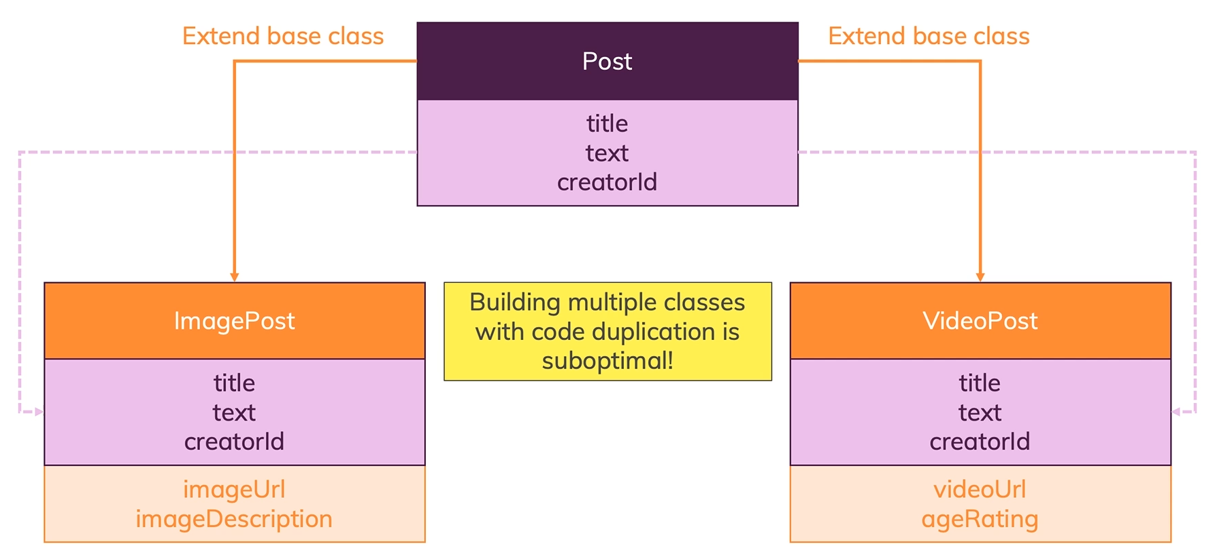
Introducing Inheritance

Slide 6
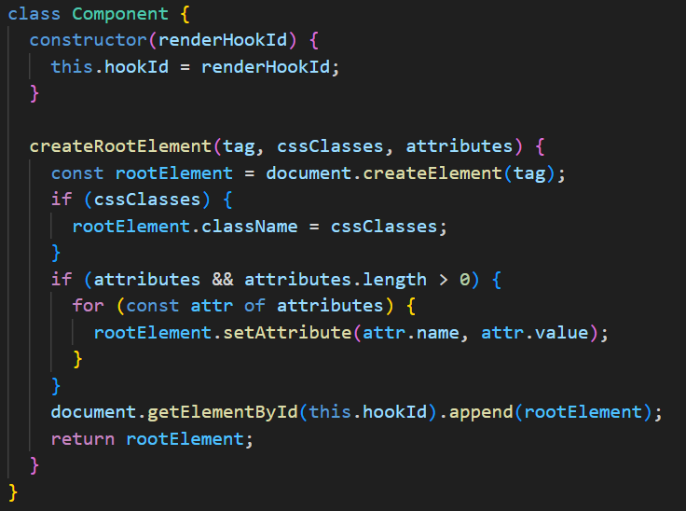
Implementing Inheritance

Slide 7
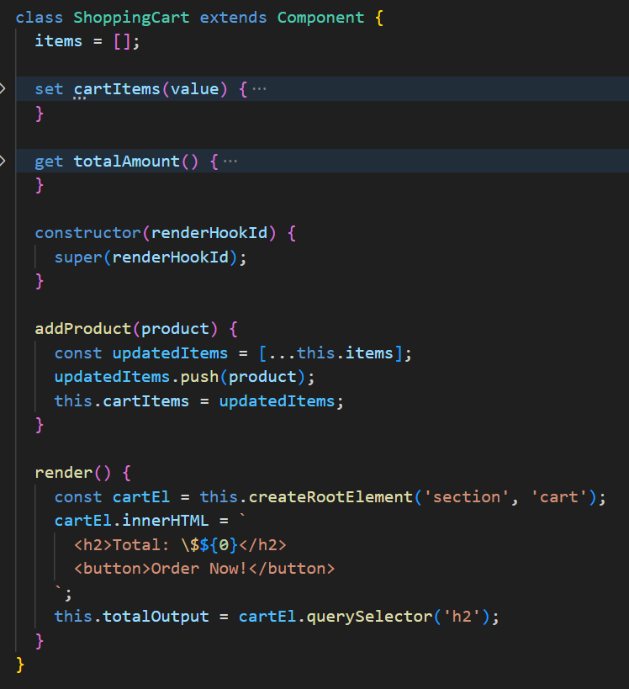
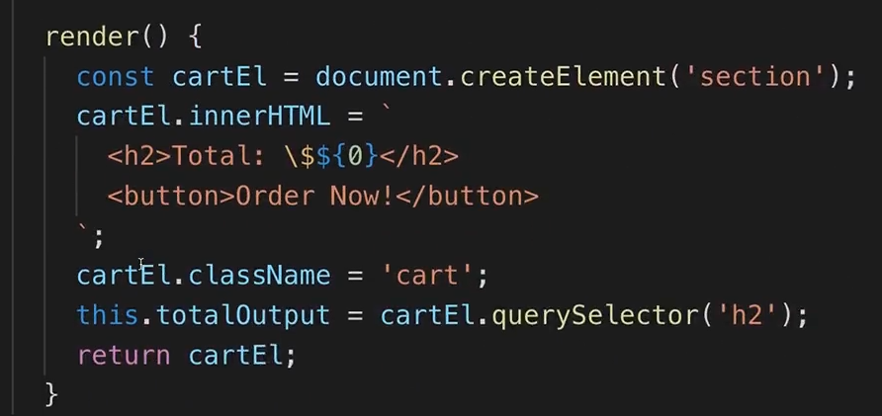
Using Inheritance

Slide 8
Thảo luận 1
Cập nhật tất cả các class ProductItem, ProductList bằng cách kế thừa class Component

Slide 9
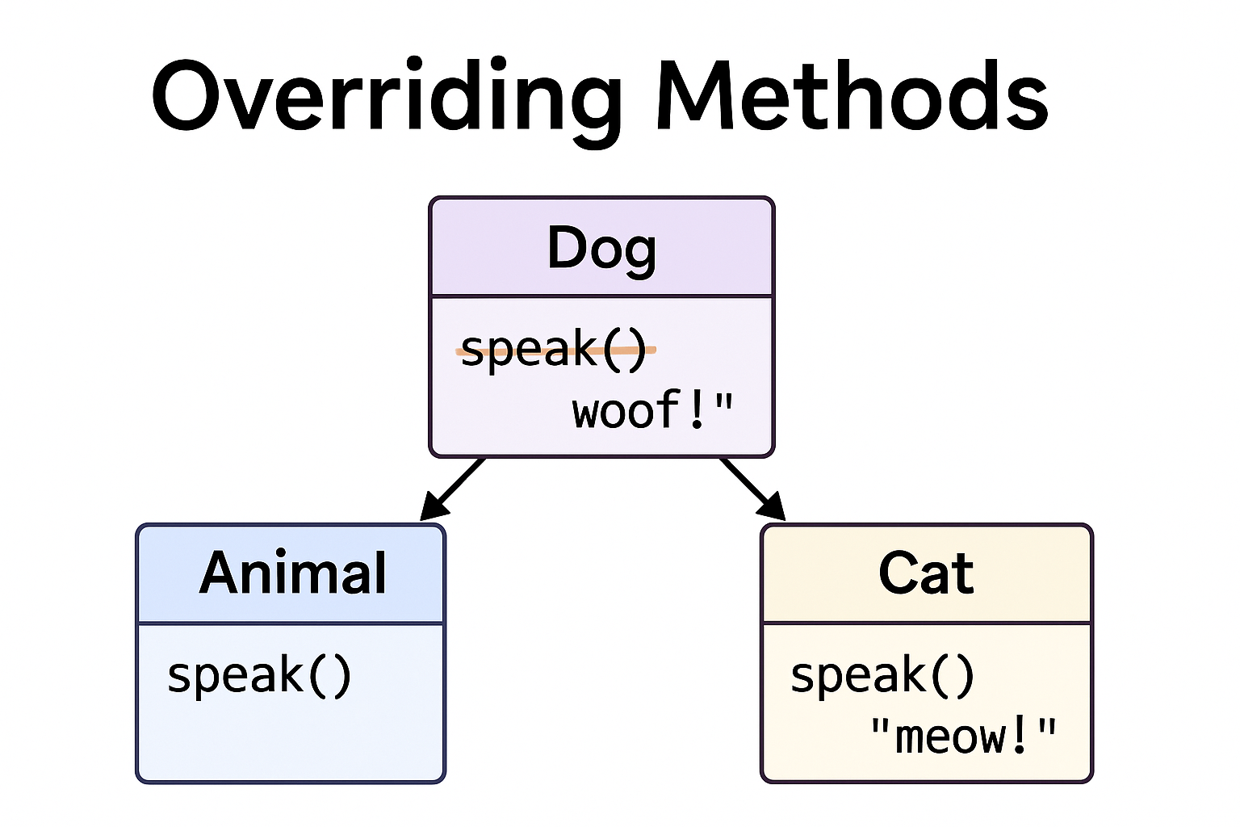
Overriding Methods

Slide 10
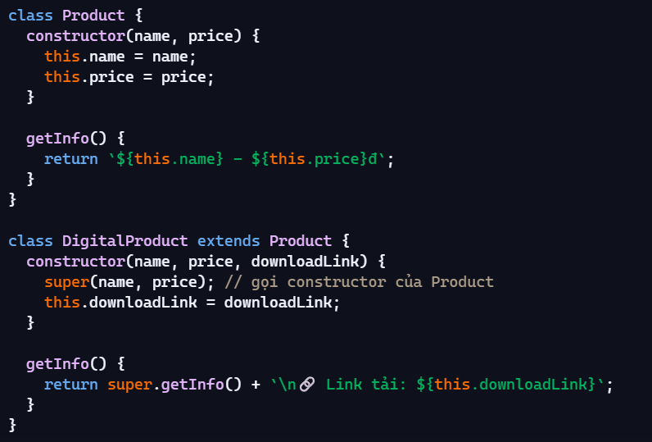
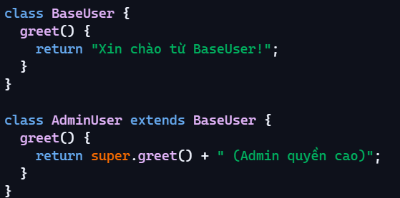
super()

Slide 11
Different Ways of Adding Methods
Phương pháp | Có dùng prototype | Tối ưu bộ nhớ | Hỗ trợ kế thừa | Khả năng kiểm soát | Ghi chú
Object Literal | ❌ | ❌ | ❌ | Thấp | Dễ dùng, không tái sử dụng
 | { method() { ... } }
Gán trực tiếp sau khi tạo object | ❌ | ❌ | ❌ | Thấp | Linh hoạt, nhưng không tối ưu
 | obj.method = function() {}
Constructor Function + Prototype | ✅ | ✅ | ✅ | Trung bình | Cách truyền thống, hiệu quả
 | Constructor.prototype.method =
Class Syntax (ES6+) | ✅ | ✅ | ✅ | Cao | Cú pháp hiện đại, dễ đọc
 | class { method() { ... } }

Slide 12
Different Ways of Adding Methods
Phương pháp | Có dùng prototype | Tối ưu bộ nhớ | Hỗ trợ kế thừa | Khả năng kiểm soát | Ghi chú
Object.defineProperty() | ❌ | ✅ | ❌ | Rất cao | Kiểm soát sâu: writable, enumerable…
 | defineProperty(obj, 'method',…)
Static Method trong Class | ✅ (trên class) | ✅ | ❌ (không kế thừa instance) | Cao | Dùng cho tiện ích, không cần instance
 | static method() {}
Private Method (ES2022+) | ✅ (trên prototype) | ✅ | ✅ | Rất cao | Không truy cập được từ bên ngoài
 | #method() {}

Slide 13
Chuyên đề
Phân nhóm
Bốc thăm chuyên đề
Thảo luận
Trình bày

Slide 14



Chia nhóm thuyết trình
Mỗi nhóm tối đa 5 sinh viên
Mỗi nhóm thảo luận một bài tập trong lab hoặc GV giao.
Chọn 2 nhóm lên thuyết trình
Chuyên đề 3
Chuyên đề 1
Chuyên đề 4
Chuyên đề 2
Notes:
Tối đa 5 thành viên

Slide 15
Bài học online 5.2

Slide 16
Nội dung bài online 5.2
Private Properties
"Pseudo-Private" Properties
The "instanceof" Operator
Built-in Classes
Understanding Object Descriptors

Slide 17

Tóm tắt bài học
Introducing Inheritance
Implementing & Using Inheritance
Overriding Methods
super()
Different Ways of Adding Methods

Slide 18

TỔNG KẾT BÀI HỌC

